Slide 1

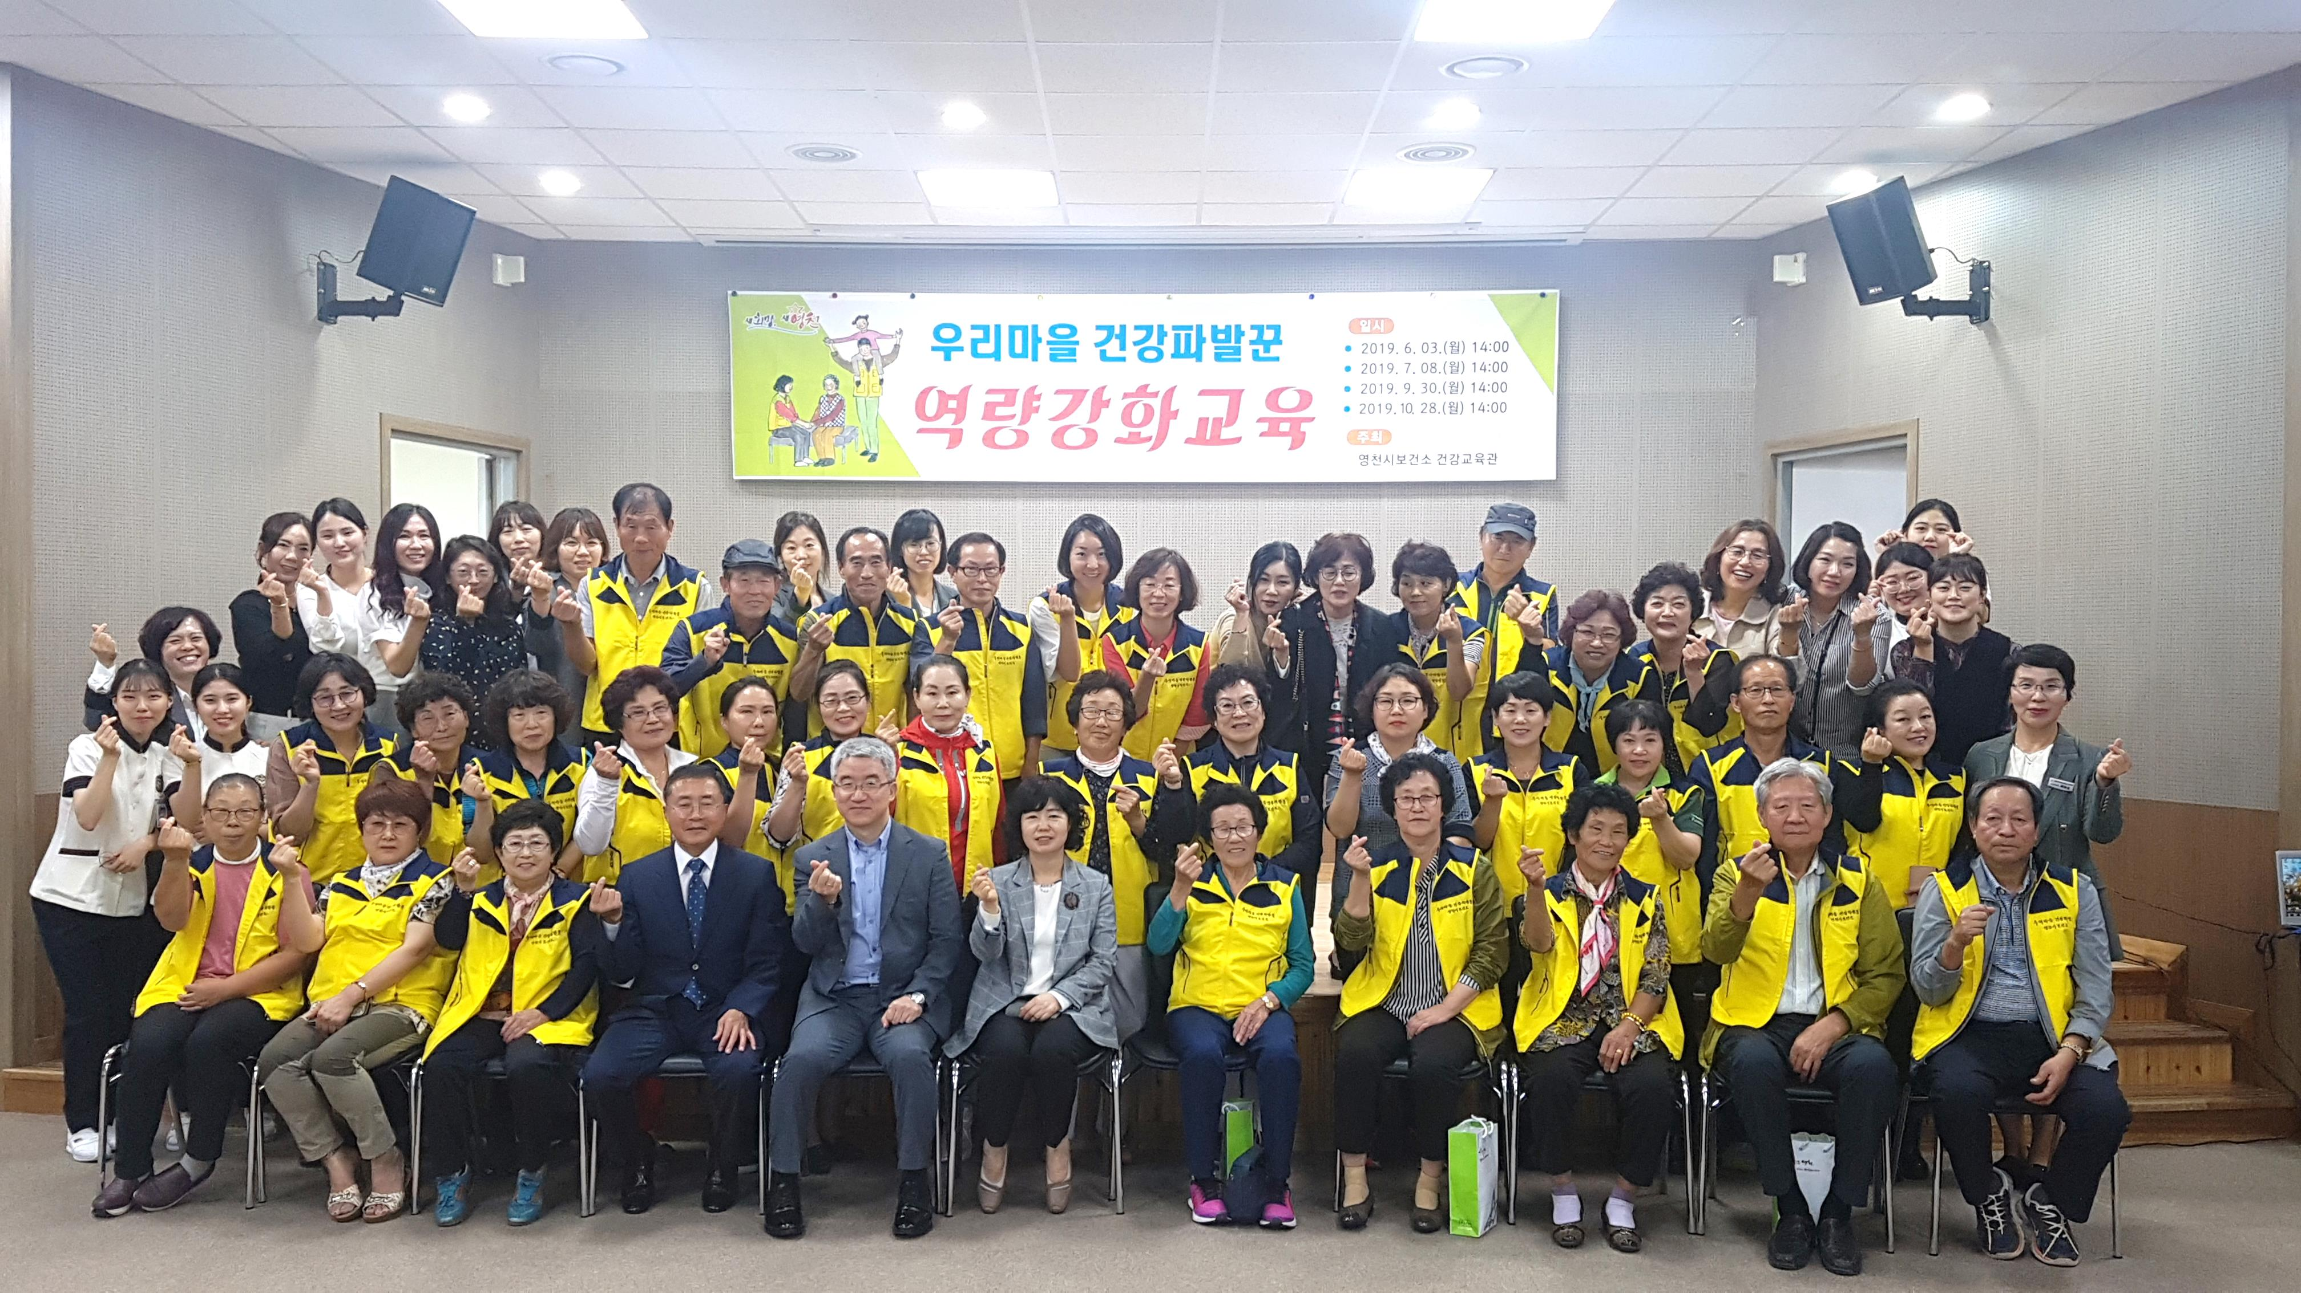
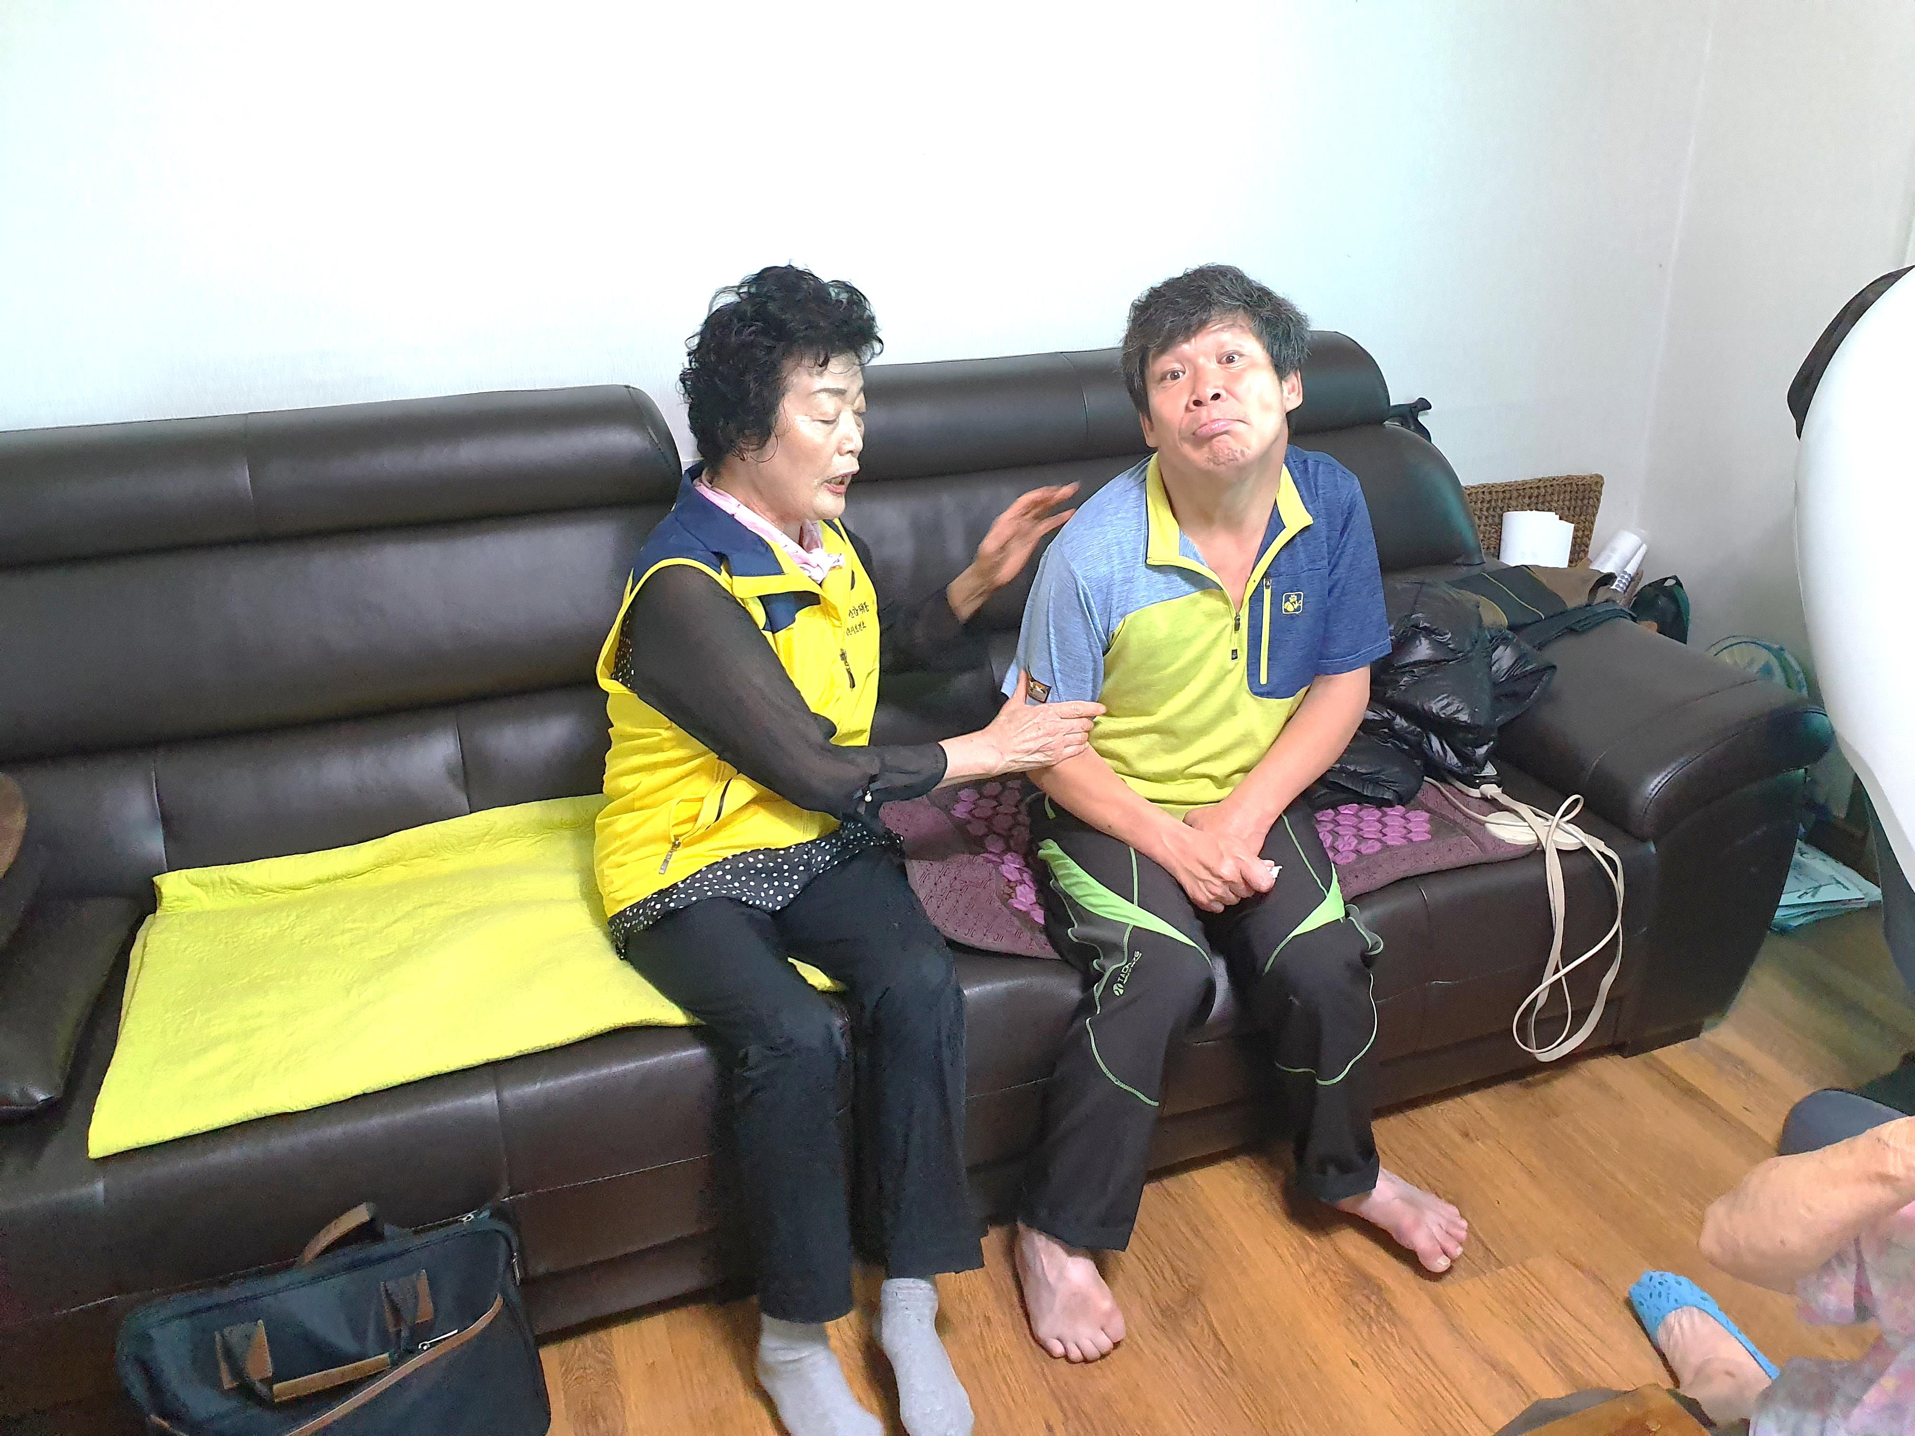
우리마을 암 예방활동 다양하게
영천시보건소
곽 화 순

Slide 2
목 차
01
추진배경
02
건강파발꾼 연차별 계획
03
건강파발꾼 추진 체계도
04
건강파발꾼 활동 활성화를 위한 기반 및 관리체계 구축
05
건강파발꾼 활동내용
06
추진성과 및 향후계획

Slide 3

명칭 유래 : 우리마을
파 발
조선 후기에 변경의 군사정세를 중앙에 신속히 전달하고,
중앙의 시달사항을 변경에 전달하기 위해 설치한 특수 통신망
파발꾼
조선 후기에 공문을 가지고 역참 사이를 오가던 사람
건강파발꾼
공공기관인 보건소와 지역주민 사이에서 건강관련 일을
즐겨(잘)하는 사람

Slide 4
건강파발꾼 추진배경
자원봉사
건강요구도 다양화
자원봉사자 참여 활동 필요성 대두
세분화 및 확장되는 보건 사업과
시민들의 건강 요구도 복잡, 다양화에 적극 대응
→ 매년 영천시 암환자 증가
→ 노인인구 증가에 따른 치매환자, 급격한 증가 추세
→ 후천적 장애 90% 이상, 재활 대상자 7,981명
→ 방문건강관리서비스 대상자 요구 증가
→ 다양한 분야의 통합건강증진 홍보
주민력
국정과제 74. 지방분권에 따라 주민의 주체적인
참여로 주민 주도의 민관협력 강화
체감도
인프라
체감도 높은 개인별 맞춤형 보건복지서비스 제공
자원봉사조직 관리체계 마련으로 주민 확대방안 모색

Slide 5
국가암관리사업 추진배경
암
홍보 캠페인
대장앎
암은 일상에서 건강 생활을 실천하는 개인의 노력을 통해 암 발생의 1/3 예방 가능
조기 발견 시,
90% 이상 완치 가능
국가 암 예방 및 검진 사업 계획
우리마을 건강파발꾼을 활용하여 암 예방과 조기발견을 위한 붐 조성
벤치마킹을 통한 헬스트럭 운영
대장앎의 날 골든리본 캠페인 운영
「대장앎」 으로 표기함으로써 대장암을 바로 이해하는데 많은 도움 제공

Slide 6

건강파발꾼 연차별 계획
시민을 행복하게
영천을 위대하게!!!
확대사업
2022년
- 확산(마을, 건강파발꾼)
- 지역주민의 주민력 강화
- 건강파발꾼 주도의 활동 활성화
2021년
주민력 강화, 활동 활성화
- 사엽분야별 건강파발꾼 전문성 부여, 잠재력 강화
- 대상자 중심의 건강파발꾼 상호협력 및 민관협력
건강파발꾼 상호협력〮민관협력
2020년
- 기반구축 및 관리체계 마련
- 건강파발꾼 모집 및 양성
2019년
기반구축
관리체계 마련

Slide 7


투입자원
투입 인력
지역보건
(암검진, 방문, 재활))
체감도 높은 보건복지서비스 제공
건강증진
(통합건강증진)
지역
주민
건강파발꾼
79명
치매안심센터
(치매)
다양한 건강요구
마을모니터링
예산(추경)
23,750천원, 강사료, 활동실비 지급, 유니폼, 명찰, 간담회 식사 및 간식

Slide 8

건강파발꾼 추진 체계도
건강파발꾼 활동
민간협력
방문건강관리
▶ 영천시자원봉사센터
- 자원봉사자 등록 및 실적관리
- 경상북도 할인가맹점 할인혜택
마을모니터링
지역사회 재활
▶ 보건소
- 사업계획 수립, 건강파발꾼 선발,교육
- 유관기관 협조체계 구축, 봉사활동 실비지급
지역
주민
치매
▶ 연계자원
- 장애인종합복지관, 야사종합복지관
- 건강파발꾼 개인재능 협력단체
〮 미심회: 반찬봉사, 청소봉사
〮 아이코리아: 급식, 목욕봉사
〮 차량 봉사단
〮 노인복지센터, 독거노인생활관리사
〮 노인회총무, 새마을부녀회장, 재난지킴이
국가암 관리
통합건강증진

Slide 9
건강파발꾼 활동 활성화를 위한 기반 및 관리체계 구축
▶ 건강파발꾼 활동 대대적 홍보
〮 보도자료 5회 37건, 전광판(시간당 6회, 1일 16시간) 230일 22,080회
〮 현수막 8점, 배너 1점 (연중)
〮 홈페이지: 시청(새소식 284회, 모집/채용 824회), 보건소 새소식 287회
▶건강파발꾼 모집
〮 모집인원: 79명
〮 모집방법 및 활동내용
구 분 | 공개모집 | 보건소 3개월 이상 프로그램 운영 47개 마을 모니터링
모집방법 | 홈페이지(시청,보건소), 배너, 전광판, 현수막, 보도자료 | 마을에서 추진 (노인회 총무 등 열정 있는 마을 주민)
모 집 | 32명 | 47명
활동내용 | 암 검진홍보, 방문건강관리, 지역사회중심재활, 치매예방관리, 통합건강증진 | 암검진 홍보 및 재가암환자, 방문, 재활, 통합건강증진, 치매 등 인지기능 저하자 대상자 연락

Slide 10
건강파발꾼 활동 활성화를 위한 기반 및 관리체계 구축
▶ 건강파발꾼 발대식
〮일 시: 2019.03.25.(월) 14:30
〮장 소: 보건소 건강교육관
〮참석인원: 100여명(건강파발꾼 51명, 업무 관계자)
〮내 용: 발대식(위촉장 수여, 건강파발꾼 결의문 낭독, 시장님 인사), 역량강화교육, 업무분야별 교육
▶ 건강파발꾼 역량강화교육
〮 건강파발꾼: 총 79명
〮 교육횟수 및 참석인원: 총 6회 292회
〮 교육내용
- 자원봉사자 자세 및 마음가짐, 변화하는 시대의 자원봉사 리더십
- 업무분야별 교육 및 1:1교육(2회): 암 검진, 방문건강관리, 치매예방관리, 재활, 통합건강증진
- 암 검진! 건강할 때 미리미리, 우리마을 방문건강관리 이렇게, 장애인 재활, 치매예방 활동
▶ 건강파발꾼 간담회
〮 운영횟수 및 참석인원: 총8회, 177명
〮 안 건: 암검진 홍보, 방문 및 재활사업 연계 활성화 방안, 모니터링 등 건강파발꾼 활성화 방안

Slide 11
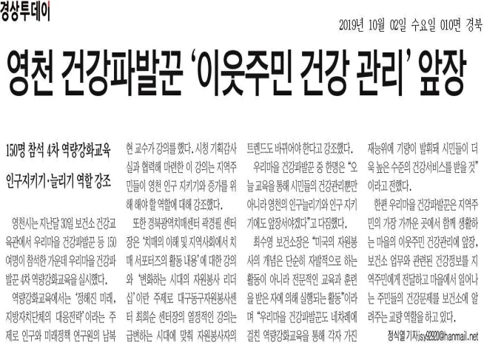
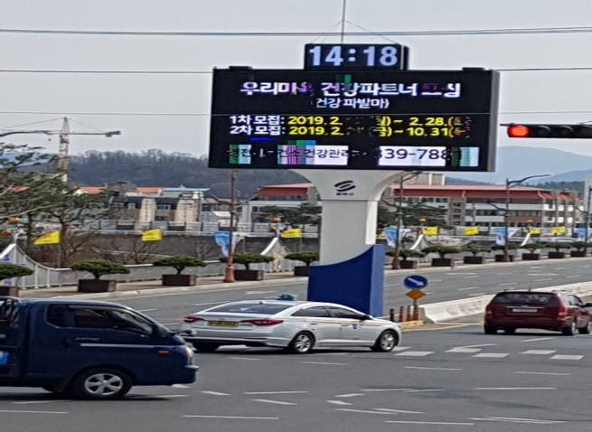
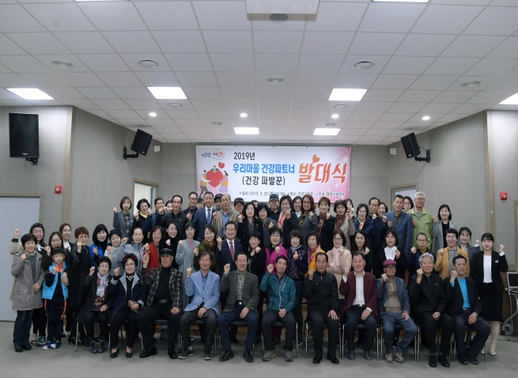

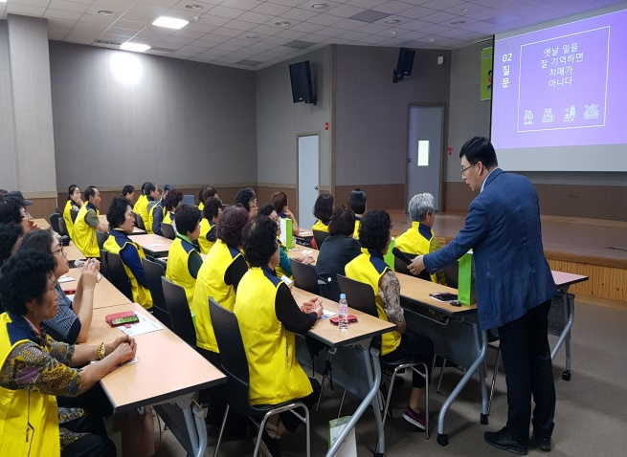
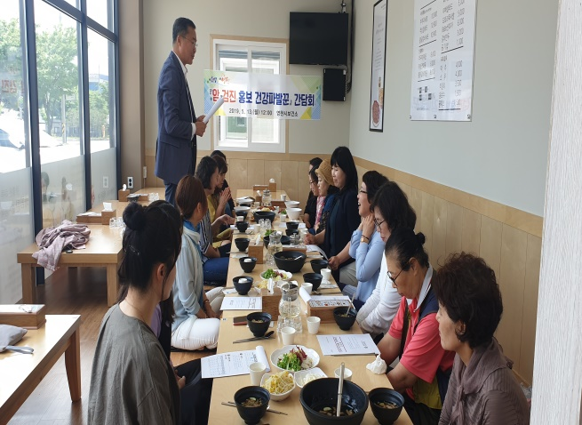
관련사진
기반 및 관리체계 구축
대대적 홍보
전광판
건강파발꾼 발대식
분야별 대표 위촉장 수여(시장님)
역량강화교육
간담회 (보건소장 인사)

Slide 12
건강파발꾼 활동내용
분야별 | 인원 | 추진실적 |  | 활 동 내 용
 |  | 봉사일수 | 봉사시간
국가암검진홍보 | 15명 | 227 | 469 | · 암 예방 및 조기검진(전화, 가정 및 지역 방문) 홍보 · 지역행사 시 캠페인, 공동주택단지 암검진 홍보물 부착, 채변통 수거
방문건강관리 | 8명 | 137 | 281 | · 허약노인 운동지도, 이·미용 봉사, 말벗, 동행, 집안 대청소(냉장고, 싱크대 등), 반찬봉사, 폭염대비 안내전화, 건강교육, 정서적지지, 헌옷세탁 제공
지역사회중심재활 | 3명 | 27 | 70 | · 이·미용 봉사, 말벗, 가정방문 운동 지도, 재활프로그램 운영 보조, 재활 홍보 및 캠페인, 경로당 방문 재활운동 지도
치매예방관리 | 6명 | 71 | 143 | · 인지재활프로그램 운영 보조, 치매 예방 홍보 및 캠페인, 대상자 활동보조
통합건강증진 | 수시 | 건강파발꾼 | 전체 | · 지역 축제 등 행사 시 보건소 통합건강증진사업 홍보 및 캠페인
마을모니터링 | 47명 | 507 | 1,038 | · 보건소 3개월 이상 운영 47개 마을 · 대상자 발굴 후 보건소 연락 및 건강 정보 제공, 통합건강증진 홍보 등 - 암 검진 홍보, 방문 및 재활 대상자, 치매 등 인지기능 저하자 · 행복 병원 운영지원, 간식 봉사, 차량 봉사 및 기구 수리 봉사
합 계 | 79명 | 969일 | 2,001시간

Slide 13
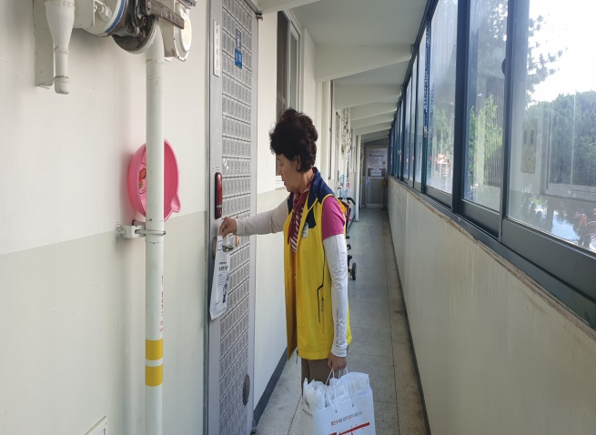
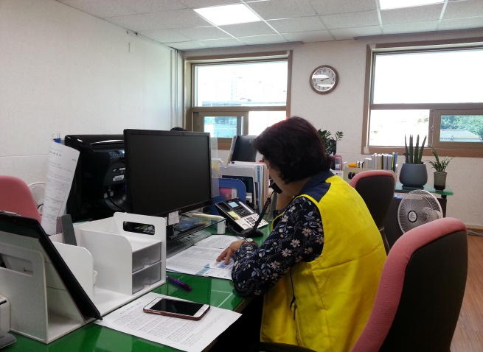
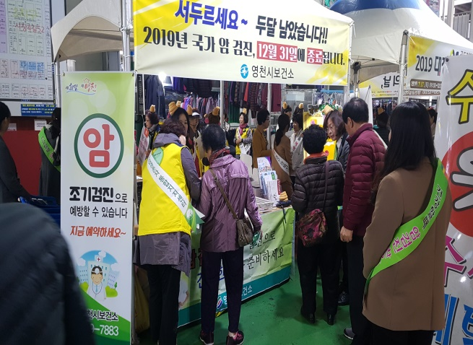
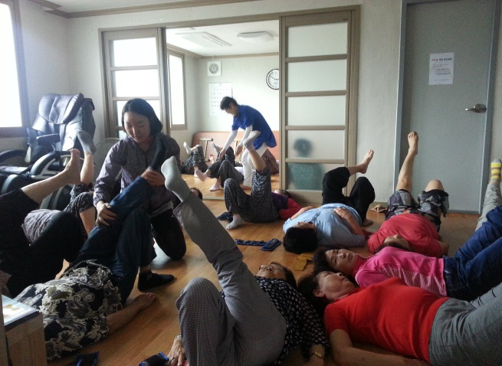
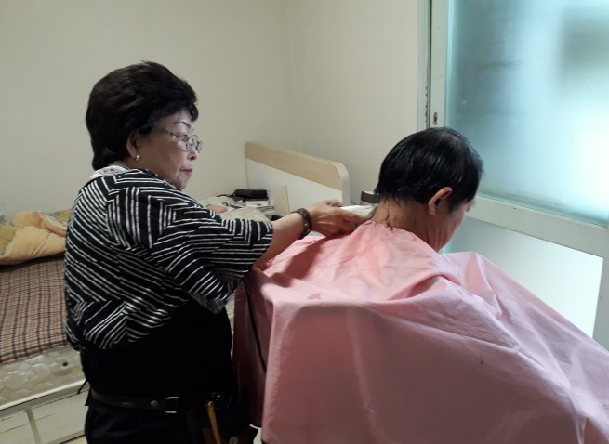
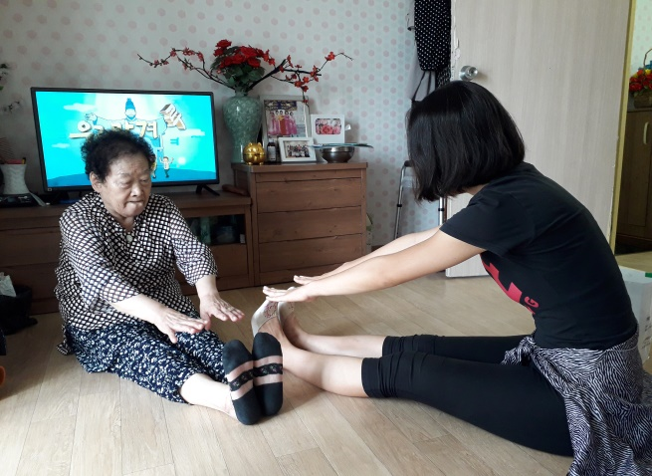
활동사진
건강파발꾼
공동주택단지 암 검진 홍보
암 검진 홍보 전화상담
암 검진 캠페인
암 검진
재활
재활 가정방문 운동지도
허약노인 프로그램 운영
방문 및 재활대상자 이미용봉사

Slide 14
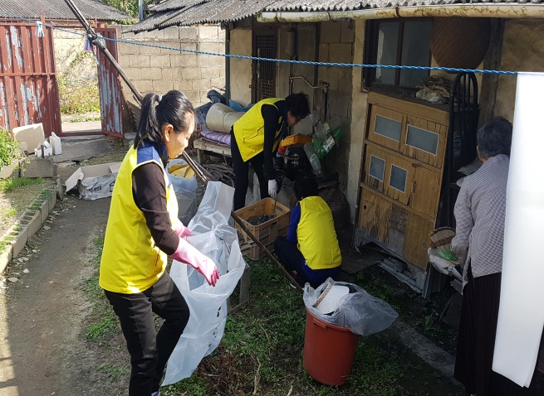
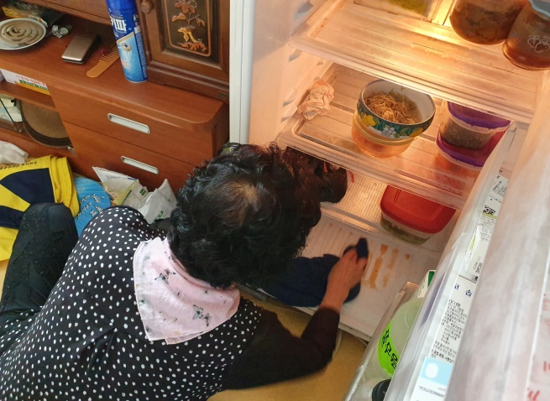
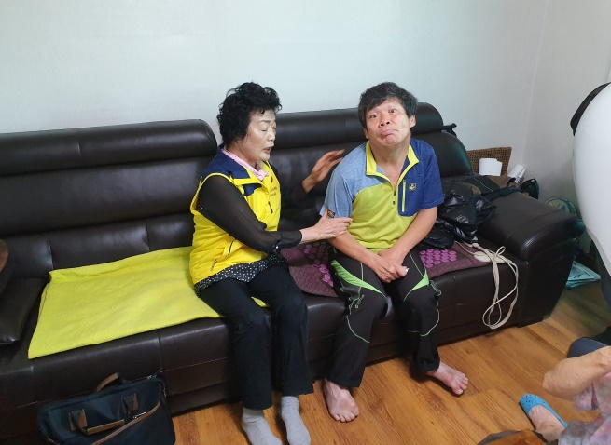
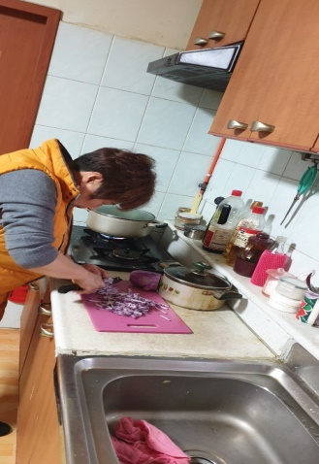
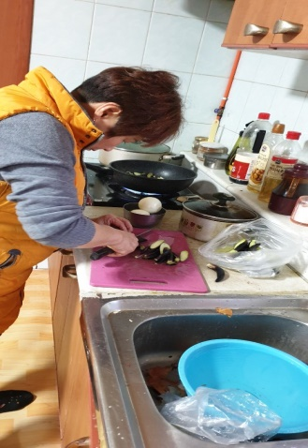
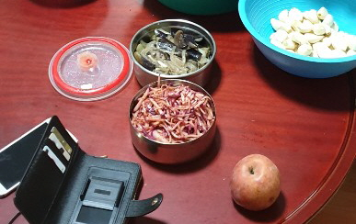
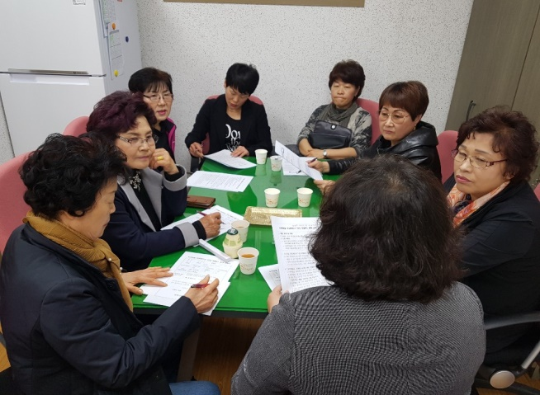
활동사진
건강파발꾼
방문건강관리 바깥청소
방문건강관리 집안청소
가정방문 말벗
방문건강관리
반찬봉사 1
반찬봉사 2
분야별 교육

Slide 15
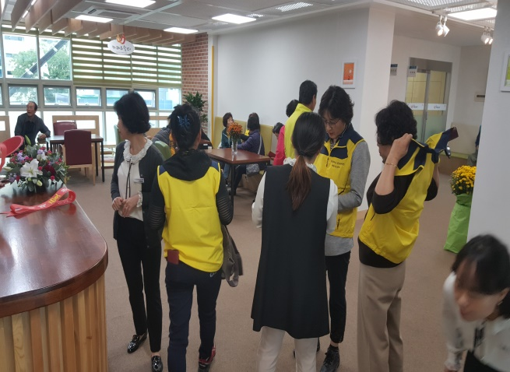
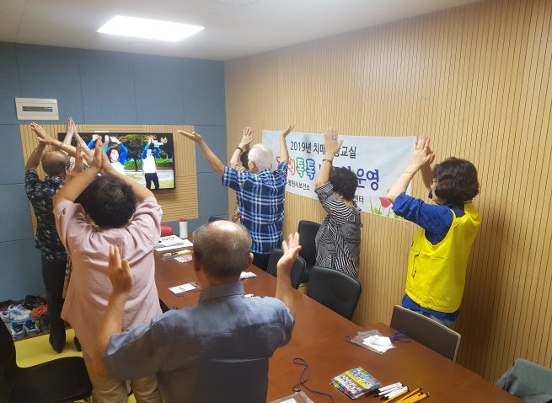
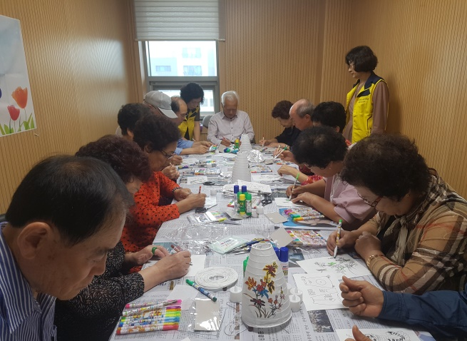
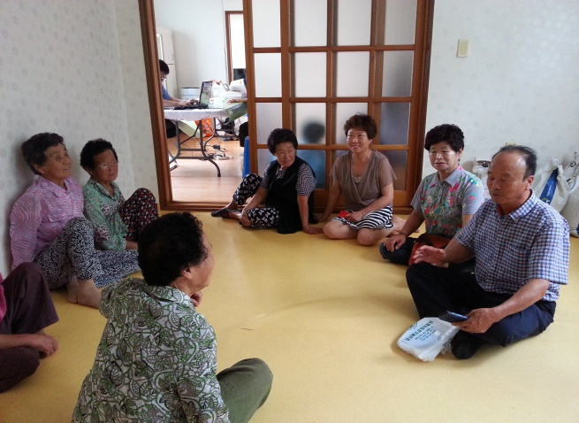
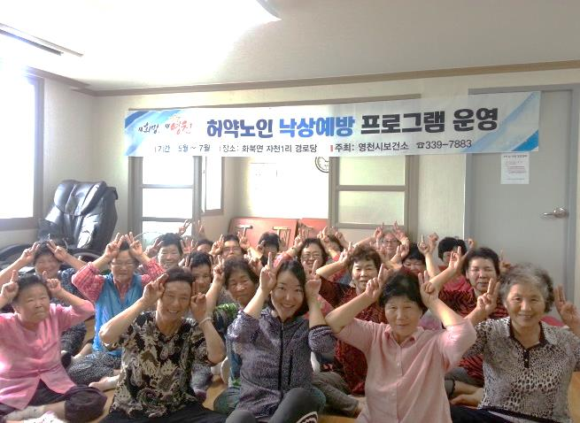
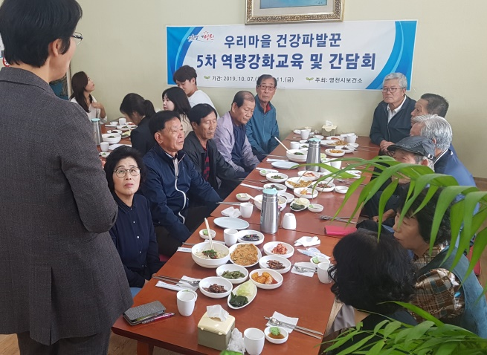
활동사진
건강파발꾼
치매예방 홍보
치매 인지재활프로그램 운영1
치매 인지재활프로그램 운영2
치매예방
마을모니터링
마을모니터링 건강파발꾼
마을모니터링 프로그램 보조
마을모니터링 대상자 간담회

Slide 16
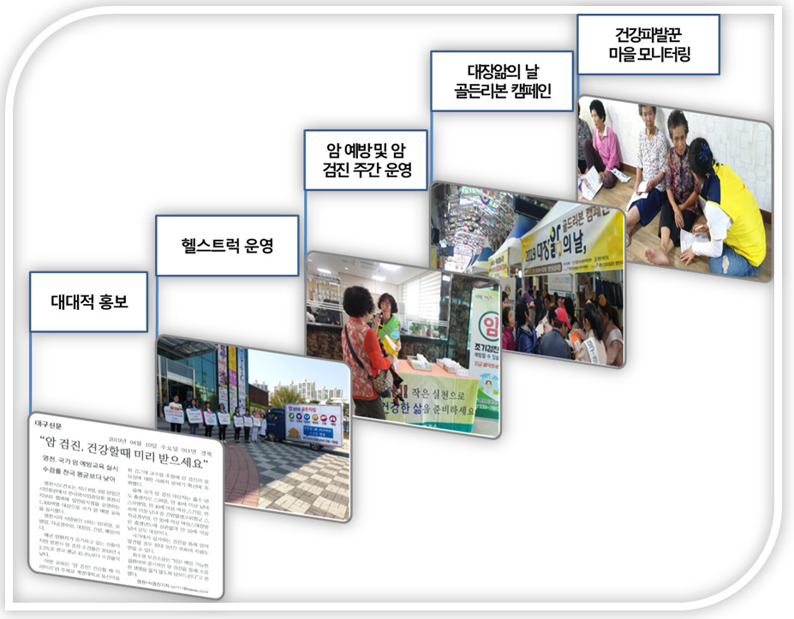
「암 예방은 다양하게」를 통한 암 검진 붐 조성

Slide 17
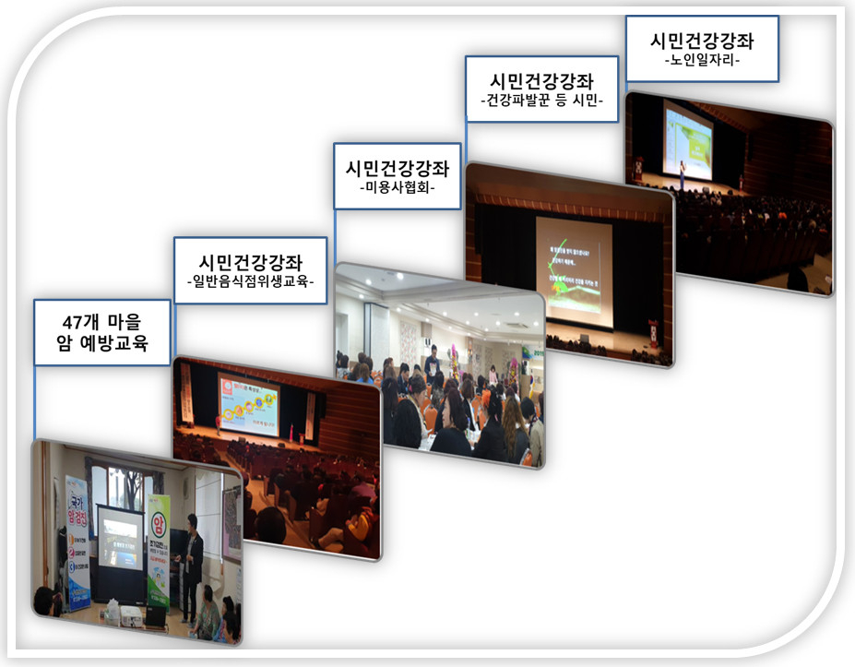
「암 예방은 다양하게」를 통한 암 검진 붐 조성

Slide 18
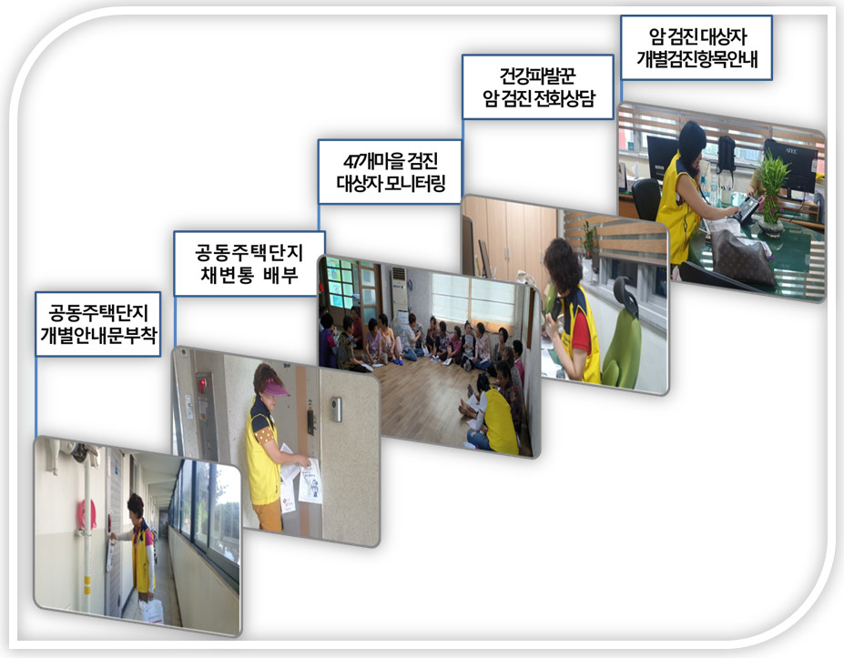
「암 검진은 확실하게」 활동으로 암 수검률 향상

Slide 19
추진성과
47개 마을 모니터링을 통해 마을 주민의 생활과 환경에 관심 증가
건강 중요성 분위기 확산
대상자 만족도 향상
다양한 채널을 통해 재능이 많은 건강파발꾼 모집 성공
체계적인 관리체계 구축
개인이 가진 재능으로
대상자 중심의 상호협력 및 민관협력 강화

Slide 20
추진성과
47개 마을 모니터링교육
공공주택단지
대대적 홍보 캠페인으로 주민들의 성공적 호응
3개월 이상 프로그램 운영
마을의 건강파발꾼이 암 예방 홍보와 암 수검대상자의 지속적인 검진 및 독려도 관심도 증가
마을 주민들이 이웃 주민의 건강과 마을 환경에 관심을 가지는 계기

Slide 21
향후계획
건강파발꾼 양성 및 확산
사업 확대 추진
양질의 보건·복지서비스 제공을 위한
사업 분야별 건강파발꾼 양성 및 확산, 사업 확대 추진
사업분야별 모집: 분야별 전문가 양성을 위한 체계적인 역량강화교육, 간담회, 전문성 부여, 잠재력 강화
건강파발꾼 활동 활성화
주민력 강화
건강파발꾼 주도의 활동 활성화로
지역주민의 자가건강관리 능력 향상
마을 건강관리 모니터링
건강파발꾼 역할 확대: 건강파발꾼이 가진 역량을 최대한 활용 지역자원 연계
보건소 3개월 이상 프로그램 운영 47개 마을 건강파발꾼,
지속적인 마을 건강관리 모니터링
3년 후 다른 마을과 건강수준 평가 후 파급 예정
: 암검진, 치매 예방으로 인지기능 향상, 방문 및 재활 대상자 신규발굴·관리, 걷기, 금연 등 건강실천 분위기 확산,
안전하고 살기 좋은 환경개선

Slide 22
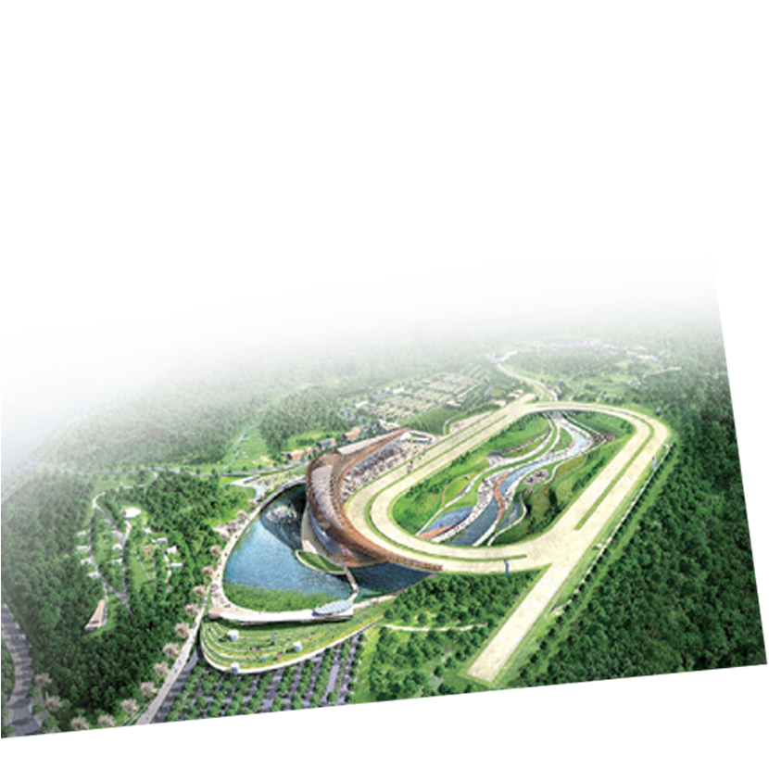
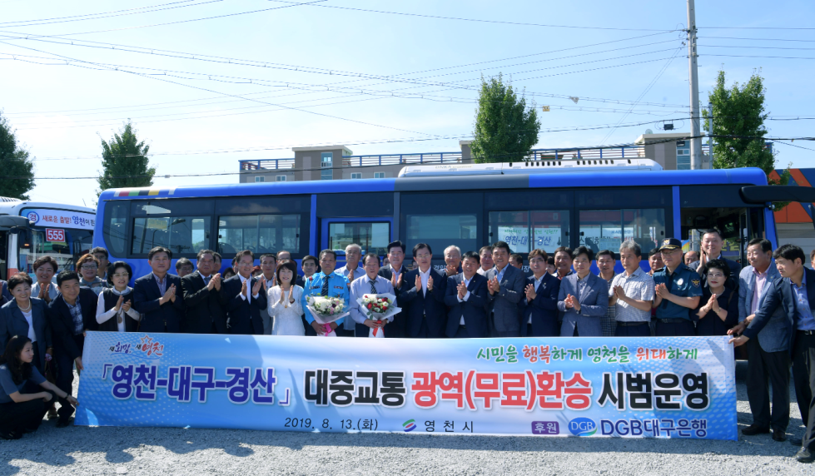
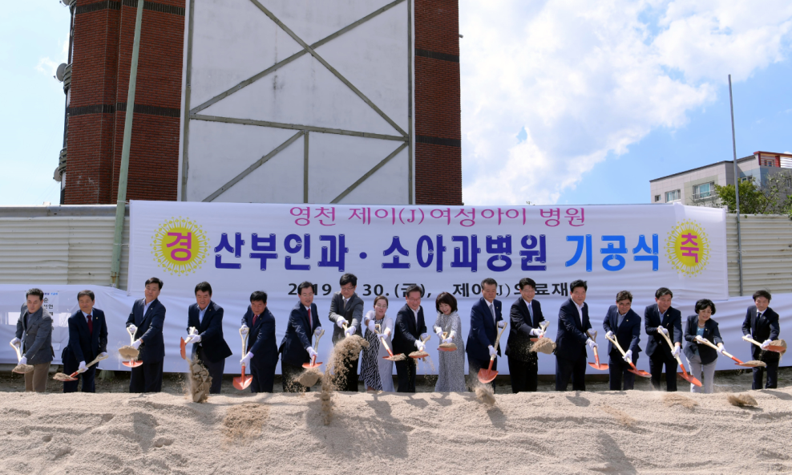


시민 만족도 UP! 행복도시
영천 경마공원, 본격 시행
분만산부인과 착공
금호, 청통 /3,657억
경마, 힐링승마, 놀이터, 루지트랙 등 운영
대구도시철도 1호선 연장은
선택이 아닌 필.수.!
12년 만에 산부인과 설립
출산장려지원금 확대
광역교통 무료환승 추진
대구 ↔ 경산
첫째 : 300만원
둘째 : 500만원
셋째 : 1,000만원
넷째 : 1,300만원
55. 555번 ↔
대구, 경산
버스, 지하철
환승 시 무료

Slide 23
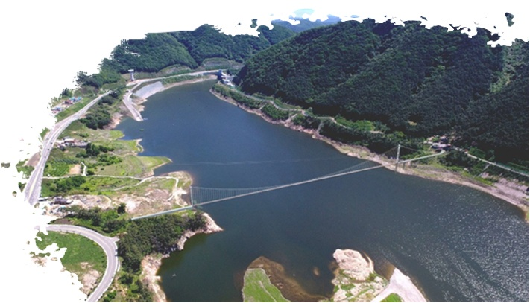
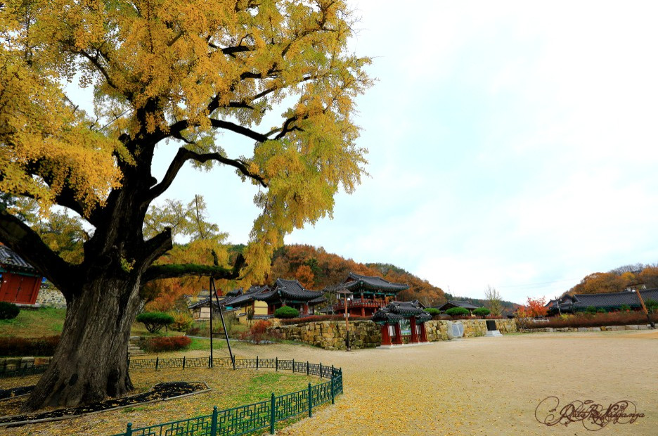
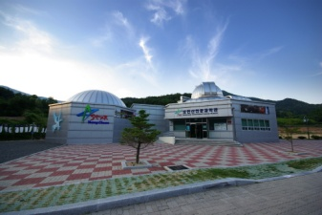
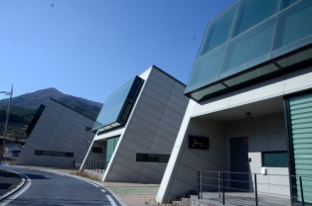


각양각색, 볼거리 많은 영천!
보현산댐 관광벨트 조성
임고서원
보현산 천문과학관 & 별빛테마마을
연간 영천 관광인구
200만명 목표
탐방로
탐방로 도비 9억 확보!
짚와이어(출발지)
보현산댐
짚와이어 (도착지)
출렁 다리 구축 (530m)
종 합 안 내 소
보현산댐 출렁다리 도비 20억 반영!

Slide 24
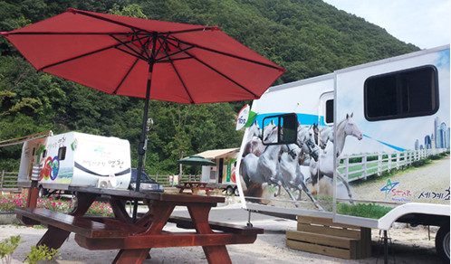
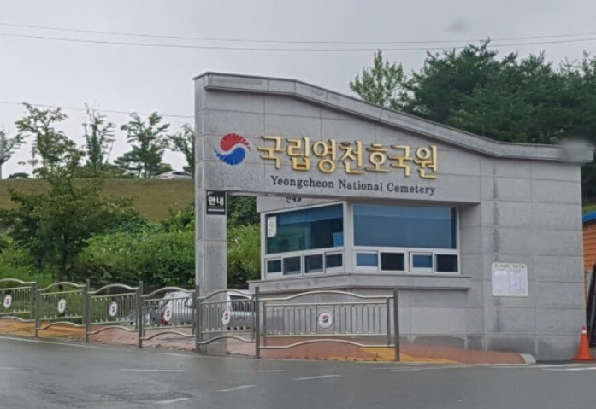
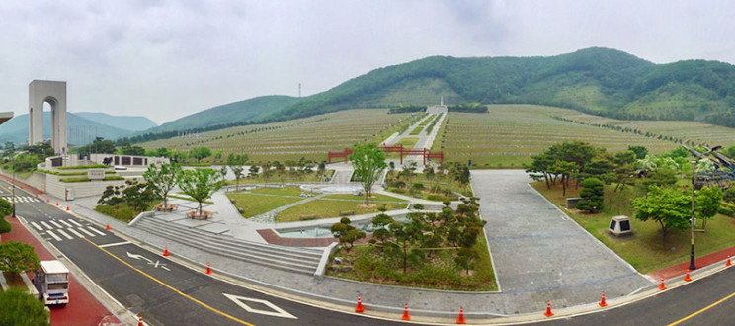
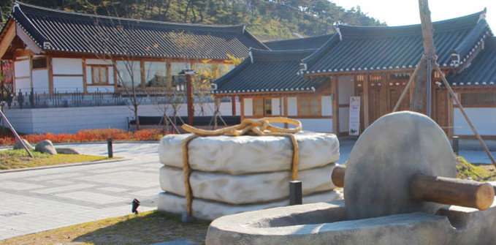
각양각색, 볼거리 많은 영천!
치산캠핑장
국립호국원
영천한의마을

Slide 25


주민과 함께
새로운 미래를 열어나갑시다.
감 사 합 니 다.

